Slide 1
Starbucks Customer Behavior & Satisfaction
Final Project - Data Analyst

Slide 2
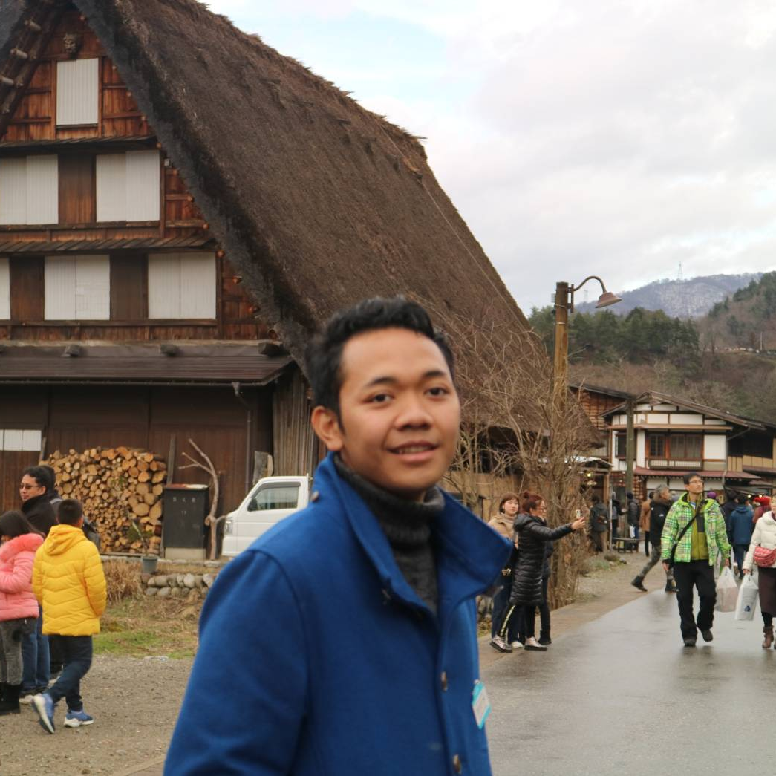
Whoa!
I Dewa Nyoman Dharma Santika
Experience
Caregiver - Starts CareService ( Mar 23 - Present )
Caregiver - Pacific.co ( Nov 21 - Des 22 )
Construction Carpenter - Tatsumi Kigyou ( Jan 18 - Jan 21 )
Education
Dibimbing.id - Data Science Bootcamp ( Des 24 - Present )
Learned data science methodologies, Python, and data visualization.
Dewa

Slide 3
01
Previous Project

Slide 4
Previous Project in Bootcamp
A/B Testing
People Analytics
Cookie Cats A/B Testing
Employee Analysis
Tujuan utama eksperimen ini untuk menentukan penempatan gate level 30 ke 40 agar retensi pemain dan jumlah gamerounds yang dimainkan pemain.
Hasil uji statistik menunjukkan perubahan gate level tidak memberikan dampak signifikan pada retensi pemain.
Menganalisis kepuasan kerja karyawan dengan tujuan mengidentifikasi pola untuk mengoptimalkan strategi HR.
Temuan utama dari analisis ini semakin baik work-life balance, semakin tinggi kepuasan kerja karyawan

Slide 5
02
Overview Project

Slide 6
Customer Behavior and Satisfaction
Memahami bagaimana pelanggan berinteraksi dengan layanan, serta pola dan kebiasaan mereka.
Aktivitas dan pola perilaku
Goals : Mengoptimalkan pengalaman dan strategi pemasaran
Menilai seberapa puas pelanggan terhadap pengalaman, produk, atau layanan secara keseluruhan.
Feedback dan opini
Goals : Meningkatkan kualitas layanan dan kepuasan
Link to Project

Slide 7
03
Main Project

Slide 8
Understand the Business Problem
Perusahaan Starbucks di Malaysia pernah melakukan survey pelanggan dengan berbagai jenis informasi. Mereka mengumpulkan data pelanggan tetapi tidak tahu bagaimana data tersebut harus digunakan secara efisien.
*Tujuan project ini untuk menganalisis kebiasaan pelanggan dan kepuasan mereka, sehingga perusahaan dapat membuat promosi pemasaran dengan tepat ke depannya.

Slide 9
Data Understanding
Dataset diambil dari kaggle
Content
Demographic info tentang customers – jenis kelamin, rentang usia, status pekerjaan, rentang pendapatan.
Kebiasaan mereka saat membeli Starbucks saat ini.
Fasilitas dan Fitur Starbucks yang berkontribusi terhadap perilaku tersebut.
Jumlah data berisi 122 responden dan 21 kolom.

Slide 10
Data Cleaning
Drop column and Rename column
Handling Duplicate
Handling Missing Value
Identify inconsistent data
Tidak ada duplikat yang ditemukan
Terdapat missing value pada kolom Visit Type
Adanya input yang tidak konsisten.
Seperti Never, never atau Never buy
Menghapus kolom yang tidak diperlukan dan mengganti nama kolom agar lebih mudah dibaca

Slide 11
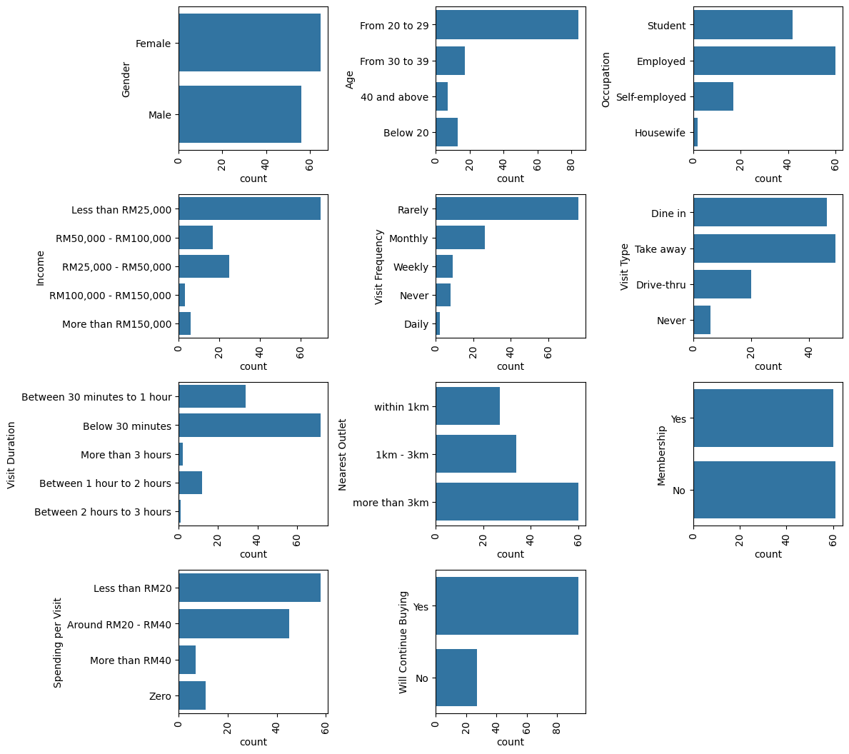
Exploratory Data Analysis and Insights
Gender
Responden terbagi secara merata antara perempuan dan laki-laki, tetapi perempuan sedikit lebih banyak.
Hal ini menunjukkan bahwa Starbucks menarik bagi kedua jenis kelamin.
Income
Mayoritas berpenghasilan 'kurang dari RM25.000' per tahun.
Kemungkinan besar adalah pelajar atau pekerja bergaji entry-level.
Visit Duration
Yang paling dominan adalah ' Below 30 minutes'.
Sangat sedikit yang tinggal lebih dari 2-3 jam.
Spending per Visit
Mayoritas menghabiskan ' Less than RM20' atau 'Around RM20 - RM40' per kunjungan.
Hal ini mungkin karena mayoritas dari mereka adalah masyarakat berpenghasilan rendah-sedang dan lebih memilih untuk membeli minuman saja.

Slide 12
Exploratory Data Analysis and Insights
Age
Sebagian besar dari mereka berusia antara 20 - 29 tahun.
Hal ini menunjukkan bahwa Starbucks populer di kalangan anak muda, seperti mahasiswa.
Visit Frequency
Sebagian besar responden menjawab bahwa mereka 'Rarely' mengunjungi Starbucks.
Hal ini menunjukkan bahwa Starbucks adalah tempat yang lebih bersifat sewaktu-waktu, bukan kebiasaan rutin.
Nearest Outlet
Sebagian besar responden mengatakan ' more than 3 km' dari lokasi mereka.
Menunjukkan jarak yang cukup jauh untuk mayoritas, yang bisa menjadi alasan rendahnya frekuensi kunjungan.
Will Continue Buying
Sebagian besar menjawab ' Yes'.
Hal ini menunjukkan tingkat loyalitas yang relatif tinggi, meskipun frekuensi kunjungannya tidak terlalu sering

Slide 13
Exploratory Data Analysis and Insights
Occupation
Status yang paling umum adalah karyawan dan pelajar.
Cocok untuk usia 20-29 tahun yang sedang bekerja atau belajar.
Visit Type
'Take Away' dan 'Dine In' adalah dua yang teratas.
Bahwa pelanggan menikmati makanan dan minuman Starbucks mereka.
Membership
Terdapat perbedaan yang hampir seimbang antara 'Yes' dan 'No'.
Ini berarti masih ada potensi untuk meningkatkan jumlah anggota.

Slide 14
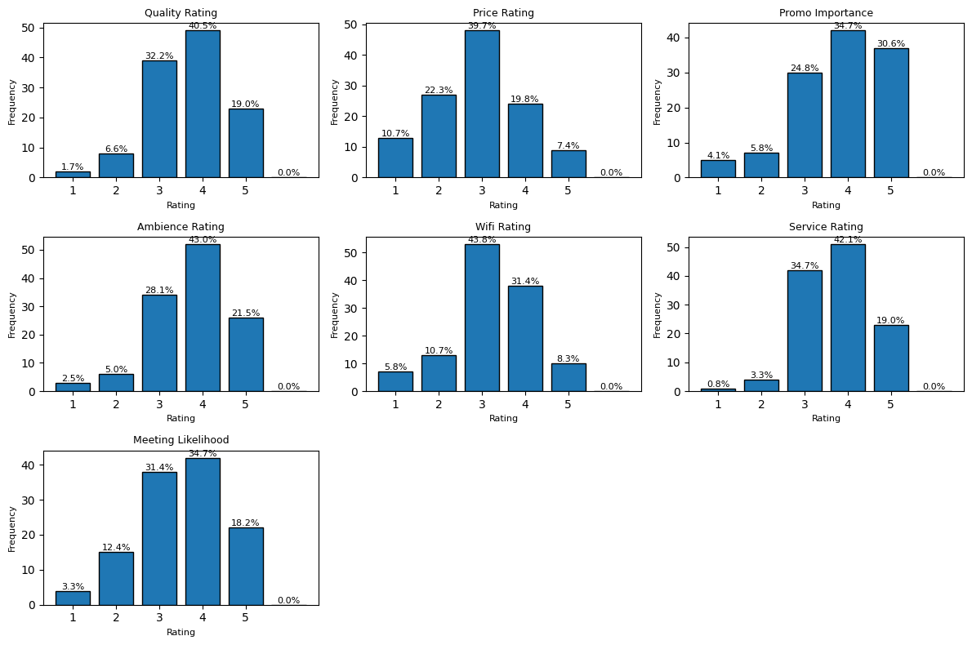
Exploratory Data Analysis and Insights
AVG : 3,6
Quality Ranking
Sebagian besar responden memberikan rating 3-4, dengan rata-rata 3,6.
Ini berarti kualitas produk Starbucks dinilai cukup baik.
Ambience Rating
Banyak responden memberikan rating 3-4, dengan rata-rata 3,7.
Menunjukkan bahwa pelanggan puas dengan suasana di Starbucks.
Service Rating
Rata-rata sekitar 3,7 mirip dengan Ambience Rating.
Menunjukkan bahwa pelayanan secara umum cukup baik.
AVG : 3,7
AVG : 3,7

Slide 15
Exploratory Data Analysis and Insights
Price Rating
Mayoritas responden memberikan rating 2-3, dengan rata-rata 2,9.
Harga produk dapat disesuaikan untuk mendapatkan lebih banyak pelanggan.
Wifi Rating
Rata-rata adalah 3,2 dengan banyak distribusi di rating 3.
Wifi dinilai baik tetapi tidak sebagus suasana atau layanan.
AVG : 2,9
AVG : 3,2

Slide 16
Exploratory Data Analysis and Insights
AVG : 3,8
Promo importance
Mayoritas rating berada di angka 4-5, dengan rata-rata 3,8.
Menunjukkan pentingnya promosi dalam mempengaruhi keputusan pembelian.
Meeting Likelihood
Rata-rata sekitar 3,5 dengan distribusi mayoritas di angka 3-4.
Ini berarti Starbucks dapat menjadi pilihan untuk rapat atau nongkrong.
AVG : 3,5

Slide 17
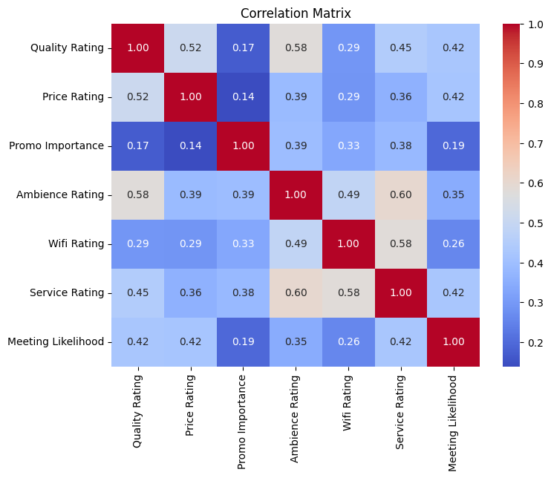
Exploratory Data Analysis and Insights
Ambience dan Service Rating memiliki korelasi tertinggi (0,60). Artinya ketika suasana nya bagus, pelanggan juga merasakan pelayanan yang positif.
Korelasi antara Quality, Price dan Ambience Rating juga termasuk tinggi.
Korelasi antara Meeting Likelihood dengan Quality, Price dan Service. Artinya, Semakin baik kualitas, harga, dan pelayanan maka semakin tinggi juga menggunakan Starbucks untuk meeting atau nongkrong.
Korelasi Meeting Likelihood dengan Wifi rating relatif rendah. Artinya, meskipun Wifi penting tetapi faktor utama service dan harga.

Slide 18
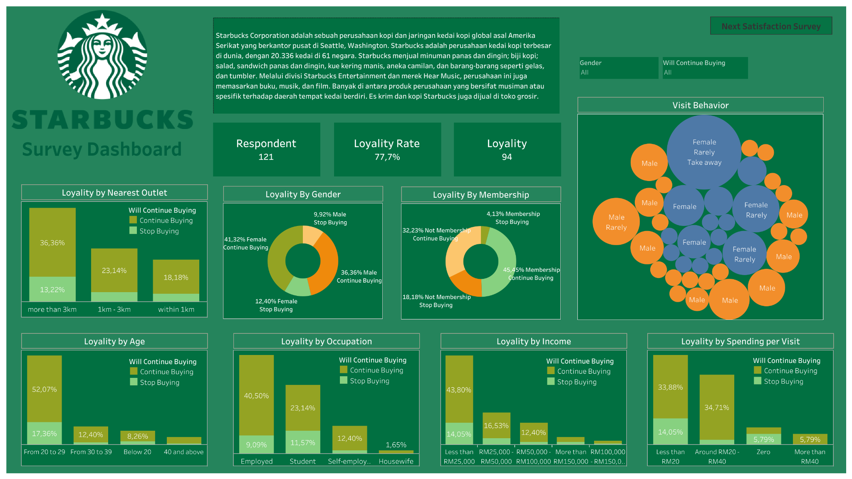
Survey and Satisfaction Dashboard

Slide 19
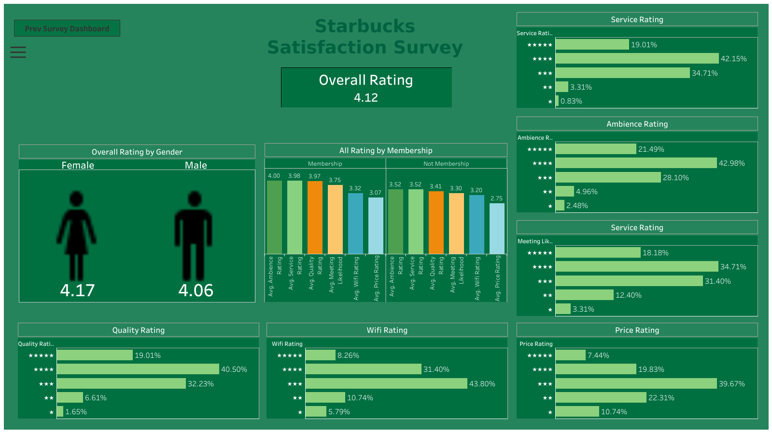
Survey and Satisfaction Dashboard

Slide 20

Link to Dashboard
Dashboard ini penting dalam pengambilan keputusan bisnis karena dapat memberikan gambaran secara menyeluruh berbasis data pelanggan secara langsung
Survey Dashboard

Slide 21
Recommendation Action
Recommendations to increase sales:
Sales dan promosi ditujukan pada pelanggan dengan rentang usia 20-29 tahun, orang yang sudah bekerja, dan pelajar.
Tingkatkan promosi untuk menarik lebih banyak pelanggan (misalnya diskon, manfaat membership).
Pertimbangkan atau evaluasi harga produk yang lebih kompetitif karena lebih dari separuh pelanggan yang loyal memiliki pendapatan tahunan kurang dari RM25.000.
Berkolaborasi dengan influencer yang relevan untuk menarik minat dan meningkatkan brand engagement .
Terus berupaya perbaiki dan promosikan ambience serta meningkatkan Service rate untuk meningkatkan kepuasan customer atas layanan yang diberikan.

Slide 22
Thanks!
Do you have any questions?
dewadharma22@gmail.com
https://www.instagram.com/dewa_nyoman_d/
www.linkedin.com/in/dewanyomandharma

